Slide 1
2. Sitzung: Phonetik
Tutorium 2 zum Einführungsseminar in die Gegenwartssprache
Notes:
Hinweis:
Anpassen der Fußzeile: Die PowerPoint-Vorlagen weisen alle eine Fußzeile auf, die sich natürlich individuell anpassen lässt. Um z.B. den Titel des Vortrages und den Namen des Referenten einzutragen muss dazu der Hauptfolienmaster geändert werden. In PowerPoint 2007/2010 muss man dazu unter dem Menü-Punkt "Ansicht" den Button "Folienmaster" anklicken. Am linken Bildschirmrand wird dann die Liste der Masterfolien angezeigt. Der oberste ist der Hauptmaster in dem sich die Textfelder der Fußzeile problemlos ändern lassen.

Slide 2
vhb-Kurs Deutsche Grammatik aktuell
Grundlagen zu Grammatik, Morphologie und Syntax
Wissen über aktuelle sich im öffentlichen Diskurs befindende Sprachformen, grammatische Normprobleme und praktische Belange
https://open.vhb.org/blocks/ildmetaselect/detailpage.php?id=234

Slide 3
Frage zur Sitzung Semiotik

Slide 4
Artikulation der Konsonanten (= Hindernislaut)
Artikulationsort
Artikulationsart |  |  | Bilabial | Labio-dental | Alveolar | Postal-veolar | Palatal | Velar | Uvular | Glottal
 | Frikative | sth. |  | [v] | [z] |  | [j] |  | [ʁ]
 |  | stl. |  | [f] | [s] | [ʃ] | [ç] | [χ] |  | [h]
 | Plosive | sth. | [b] |  | [d] |  |  | [g]
 |  | stl. | [p] |  | [t] |  |  | [k] |  | [ʔ]
 | Nasale | sth. | [m] |  | [n] |  |  | [ŋ]
 | Vibranten | sth. |  |  | [r] |  |  |  | [ʀ]
 | Laterale | sth. |  |  |  | [l]
 | Affrikaten | stl. | [p͡f] |  | ͡[ts] [ ͡tʃ]

Slide 5
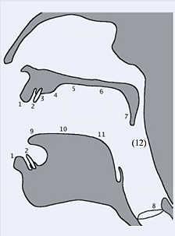
Artikulation der Konsonanten (= Hindernislaut)
Artikulationsorte
Bilabial (Lippe) [b, p, m, p͡f ]
Labio-dental (Zähne) [v, f]
Alveolar (Zahndamm) [z, s, d, t, n, r, ts, ͡tʃ ]
Postalveolar [ʃ, l]
Palatal (harter Gaumen) [j, ç]
Velar (weicher Gaumen) [χ, g, k, ŋ]
Uvular (Halszäpfchen) [ʀ, ʁ]
Glottal (Stimmritze) [h, ʔ]

Slide 6
Artikulation der Konsonanten (= Hindernislaut)
2. Artikulationsart
Konsonant
Obstruent Sonorant
Plosiv Frikativ Affrikate Nasal Liquid
Vibrant Lateral Approximant
(Phonotationsstrom deutlich behindert oder unterbrochen)
(Phonotationsstrom kann nahezu unbehindert fließen)
(Verschlusslaut)
[t, d, p, b, g, k, ʔ]
(Reibelaut)
[f, v, s, z, ʃ, ç, χ, h, ʁ]
(Plosiv + Frikativ)
͡ts, ͡tʃ, p͡f]
(„Fließlaute“)
(durch Nase)
[m, n, ŋ]
(intermittierende Verschlussbildung)
[r, ʀ]
(Luft seitlich an Zunge vorbei)
[l]
(Halbvokal)
[j, w]

Slide 7
Artikulation der Konsonanten (= Hindernislaut)
3. Stimmtonbeteiligung
Stimmhaft: Alle Sonoranten [m], [n], [ŋ], [r], [ʀ], [l], [j]
Stimmlose Frikative [z], [v], [ʁ], [j]
Stimmlose Plosive [b], [d], [g]
Stimmlos: Stimmlose Frikative [s], [f], [ʃ], [ç], [χ], [h]
Stimmlose Plosive [p], [t], [k], [ʔ]
Affrikate [͡ts], ͡[tʃ], [p͡f ]

Slide 8
Artikulation der Vokale (= Öffnungslaute)

Slide 9
Artikulation der Vokale (= Öffnungslaute)
lang/gespannt
Länge oder Gespanntheit
Lippenrundung
Zungenlage
Zungenhöhe
Öffnungsgrad
geschlossen
kurz/ungespannt
hoch
halbgeschlossen (bei [e:])
mittel
halboffen (bei [ɛː])
tief
offen
ungerundet
gerundet
vorne
zentral
hinten

Slide 10
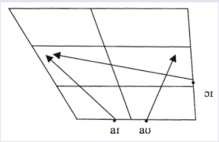
Diphthonge (= Doppellaut)
[aʊ̯] – Haus
[aɪ̯] – Reis, Mais
[ɔɪ̯] – heute, Säule
[ʊɪ̯] – pfui, hui

Slide 11
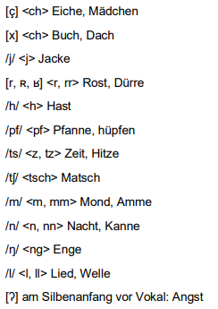
Sprachlaute im Deutschen

Slide 12
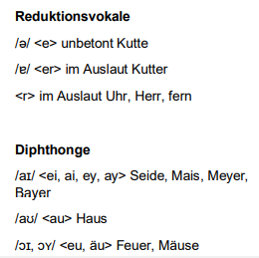
Sprachlaute im Deutschen

